Slide 1
Спецпереселенцам Мартюша посвящается...
Школа пожилого возраста
Направление «Краеведение»
Преподаватель:
Специалист по соц. работе
Грехова Татьяна Владимировна

Slide 2
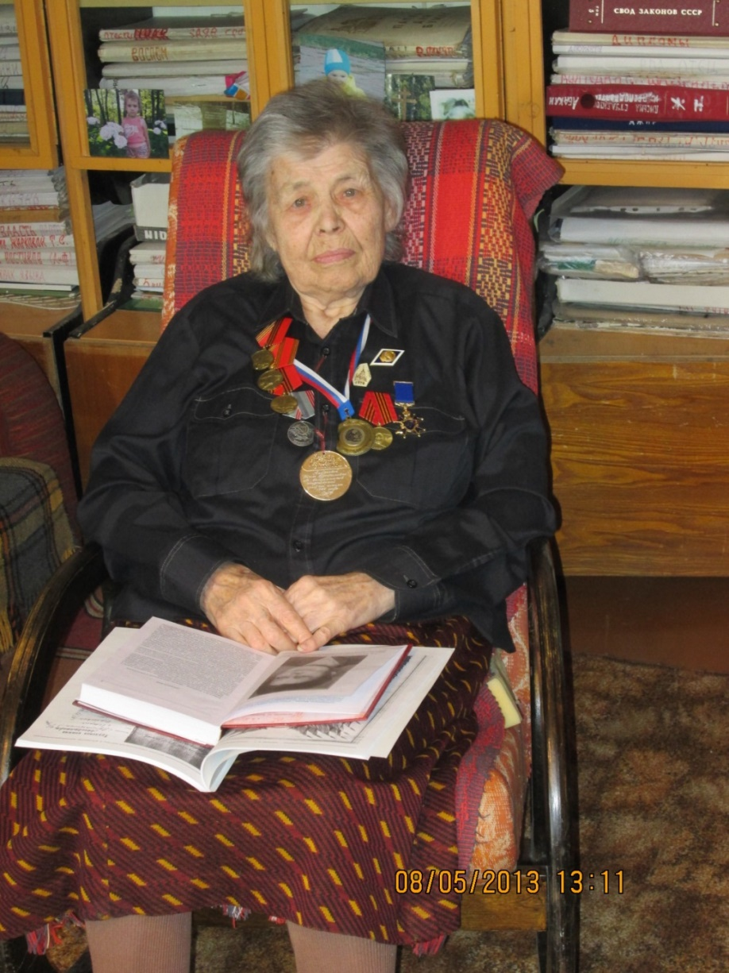



Андреева Фекла Трофимовна родилась 07 октября 1926 года в селе Суворы Каменского района Свердловской области (бывшего Богдановичского района Челябинской области) в семье землепашцев. Дед по отцу Андреев Кирилл Андреевич был в селе самым уважаемым человеком. Мать, Андреева Миропия Васильевна, 1901 года рождения привезена в село Суворы из деревни Борисова Камышловского района.
Я не писатель, я спецпереселенка
внучка кулака, дочь "врага народа"…
Фекла Андреева

Slide 3

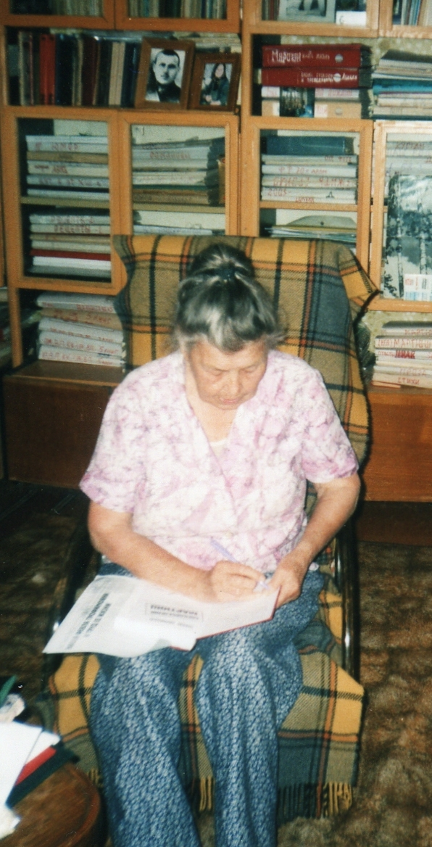
Посвящаю моей матери, моим сестрам, всем спецпереселенцам Мартюша, Синарстроя, Каменского района и 300-летию Каменска- Уральского, который стал родиной.
Ф.Т. Андреева
30 октября вся Россия со скорбью
отмечает День памяти жертв политических репрессий. Это – день
Поминовения невинно погибших политических заключенных в 1920 – 1950 годах. Это день покаяния перед детьми, которые безжалостно были лишены детства.

Slide 4
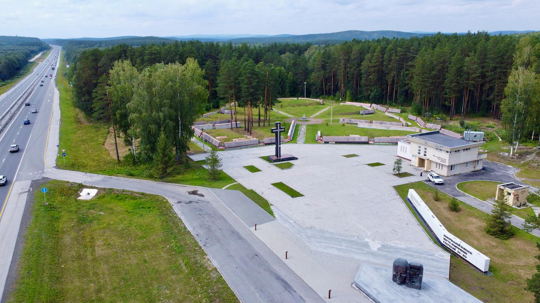
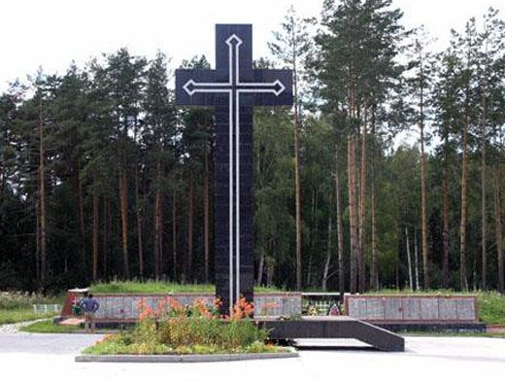
26 октября 1996 года на 12 км Московского тракта к западу от Екатеринбурга был открыт «Мемориал жертвам политических репрессий», также именуемый Двенадцатым километром.
В1930-е годы здесь происходили массовые захоронения лиц, расстрелянных советскими карательными органами. На месте не было никаких опознавательных знаков. Территория захоронения в черту Свердловска не входила. В качестве могил использовались шурфы, выкопанные ещё до 1917 года. Документальный план захоронения до сих пор не обнаружен.
В 1967—1968 годах при строительстве спортивной базы «Динамо» наткнулись на останки захороненных. Сведения об этом стали появляться в прессе только лишь в 1989 году.

Slide 5
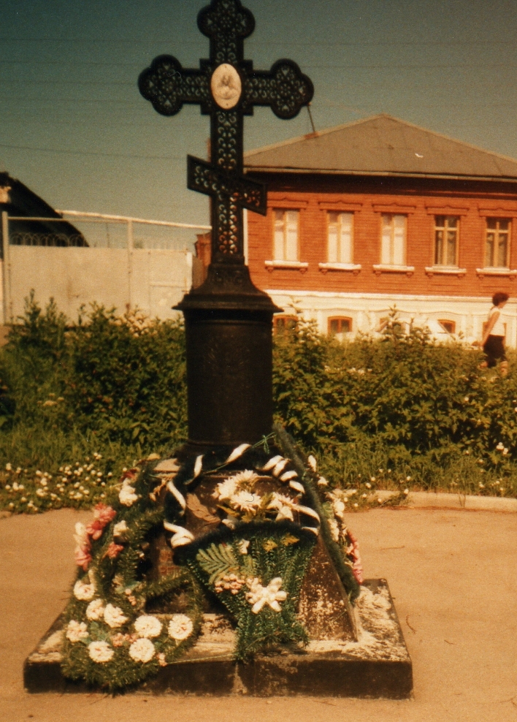
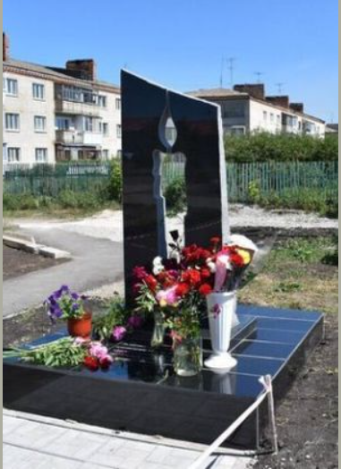
Памятник жертвам политических репрессий на Соборной площади в Каменске- Уральском.
Ажурный чугунный крест, отлитый в городе Златоуст, был установлен и торжественно открыт 13 июля 2001 года. Крест был поставлен по инициативе Каменского отделения общества «Мемориал» членов Ассоциации жертв политических репрессий. Надпись на плите у подножия креста гласит: «В память о жертвах массовых незаконных репрессий советского режима 1917 – 1950-х годов».
Еще один памятный крест был установлен через 10 лет в поселке Мартюш Каменского городского округа на месте бывшего спецпоселения.
Ежегодно 30 октября в День памяти жертв политических репрессий здесь проходят митинги.

Slide 6
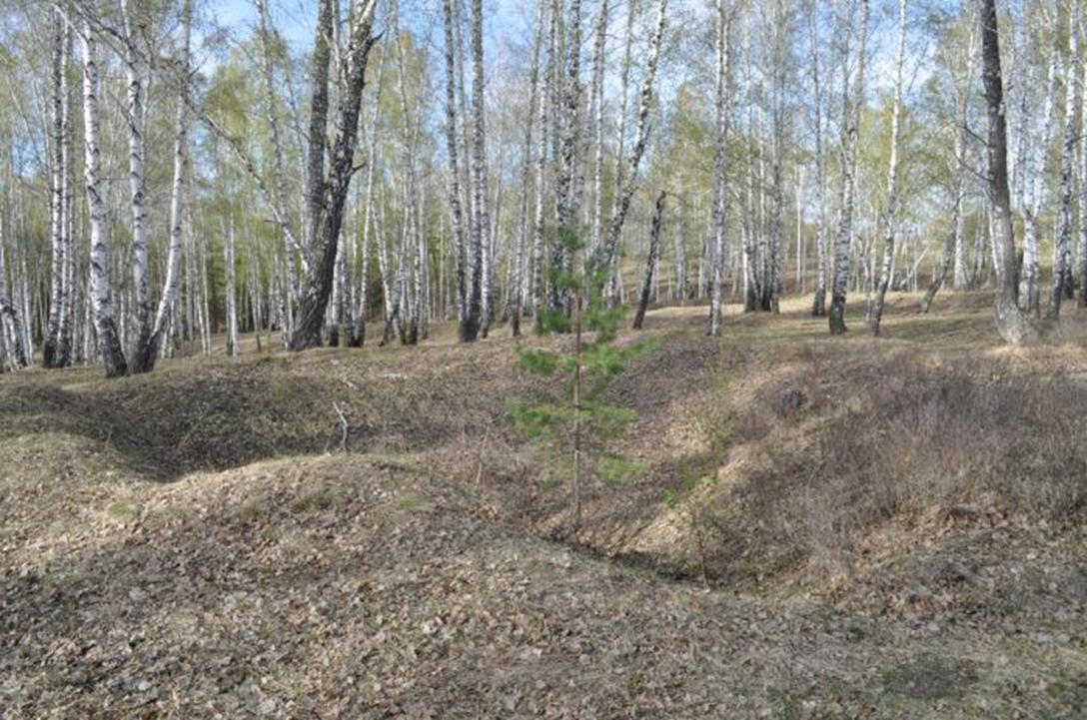
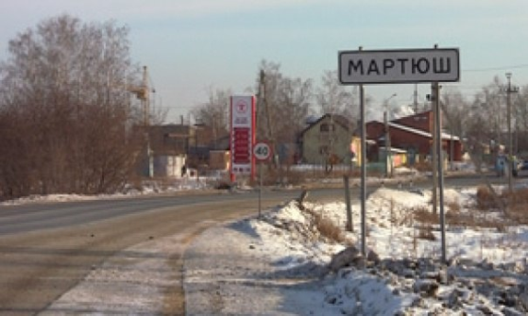
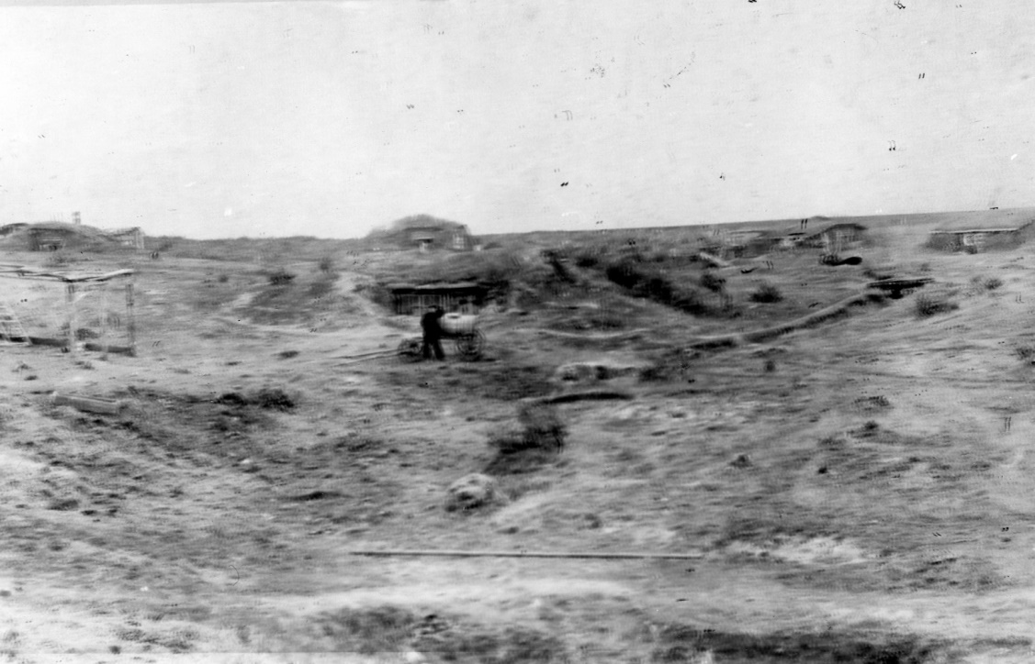
В мае 1931 г. в окрестностях г Каменска-Уральского, как грибы после дождя, возникнут созданные руками кулаков спецпоселения: Синарстрой (спецпоселки: Дерновой, Земляной, Саманный...), Северный поселок, трудпоселок НКВД на КМЗ, Новый Быт, Мартюш... Всего 12 спецпоселений
.
Между деревнями Брод и Токарева, в 3-х км от Каменска, выселенные крестьяне построят Первый Мартюш - 156 землянок. На Мартюш привезут кулаков из Центральной России, с Украины, Кавказа, из всех районов Уральской области, из Марийской АССР, Татарии, Удмуртии...

Slide 7
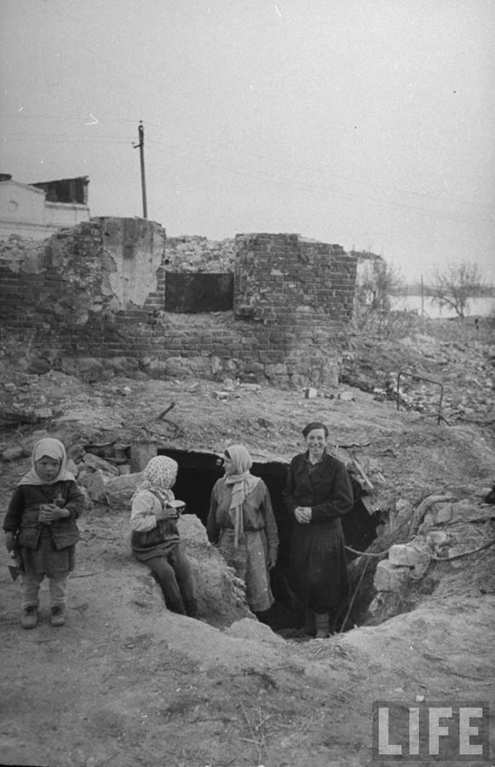
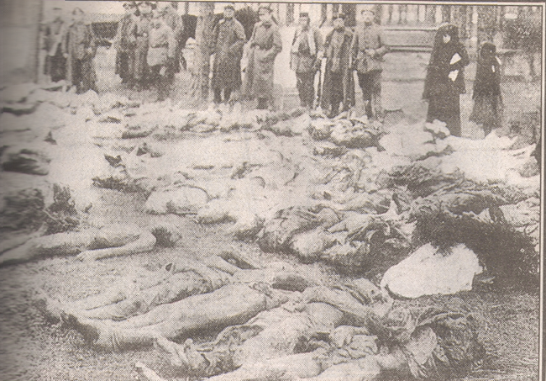
Землянка - это нора, вид спецархитектуры, неведомый доселе хлебопашцам, которые до выселения жили в домах (крестовых и пятистенных), избах, хатах. Нора - это яма (6x3), покрытая плетнем, который засыпали землей (это потолок). На тело снецпереселенца по лагерным нормам приходилось метр-два (квадратных), на душу - вечное рабство, В каждой землянке по 4-12 семей...
Кулаки и их дети первую зиму замерзали в землянках: их не полагалось отапливать, дров не выписывали, их приходилось воровать и за это расплачиваться жизнями в 25 бараке). Каждый день мартюшовцев был поминальным: они платили ежедневную дань смерти. Некоторые землянки были моровыми: у Гонцевых за зиму умерли четверо детей, у Чухаревых четверо... Умерших хоронили на городском кладбище.
Умерших было так много, что хоронили их в общей могиле на городском кладбище, без традиционных причитаний и часто без гробов и одежды, которых просто не было.

Slide 8
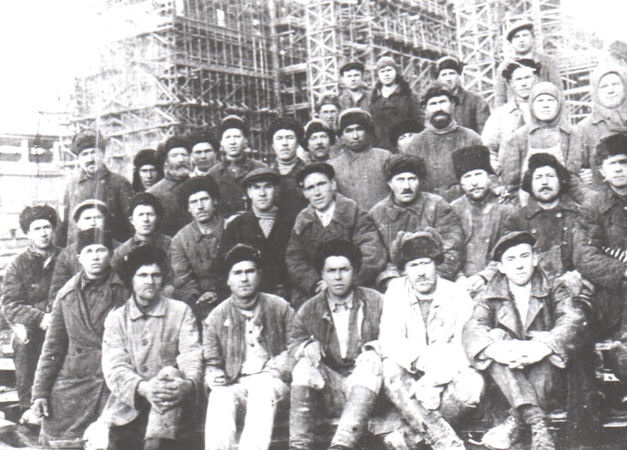
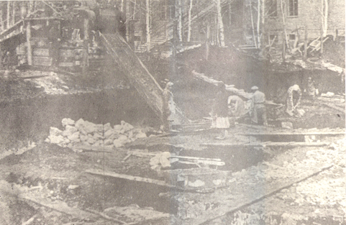
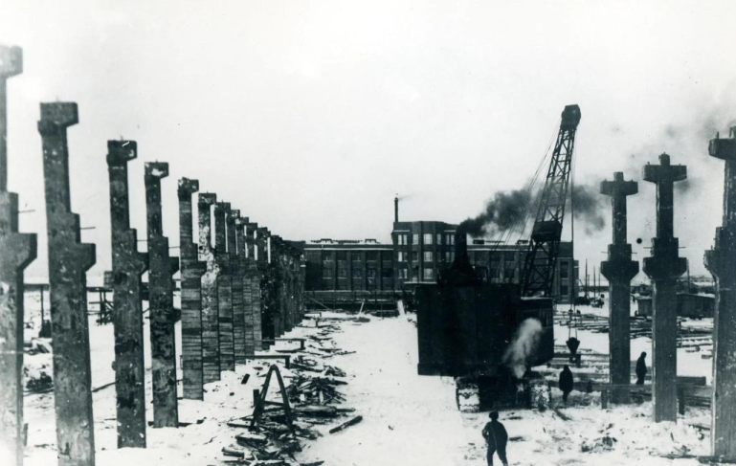
Комендант распределял рабочую силу (посылал строить Уральский алюминивый, Синарский трубный завод, Красногорскую ТЭЦ, Каменский магниевый завод, КМЗ. добывать руду на рудниках Мартюшовском. Бродовском, Разгуляе. на втором стане для будущей Магнитки), следил за порядком, организовав штаб доносчиков.

Slide 9
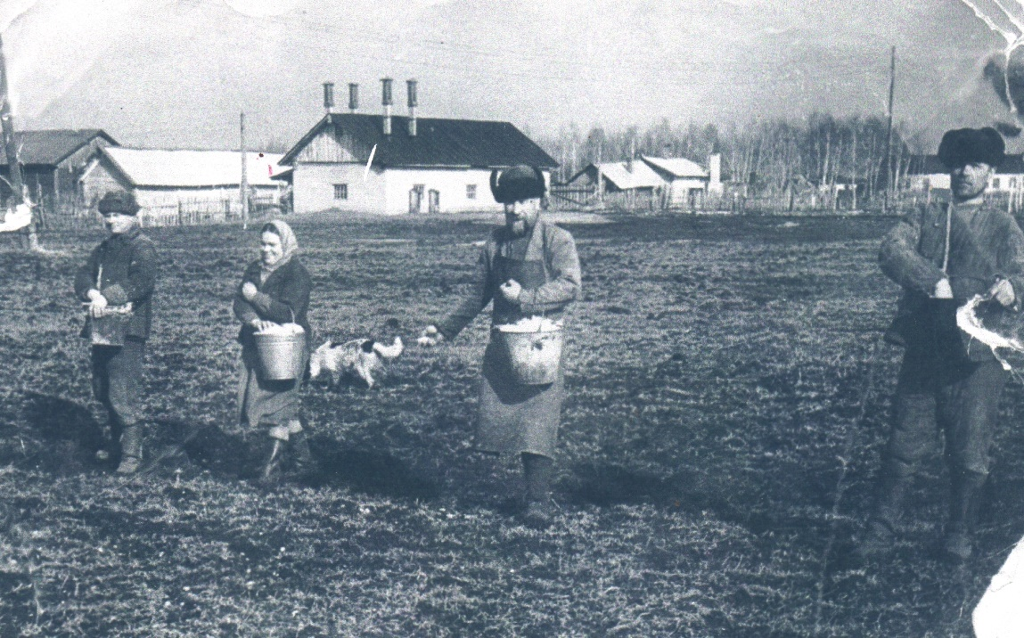
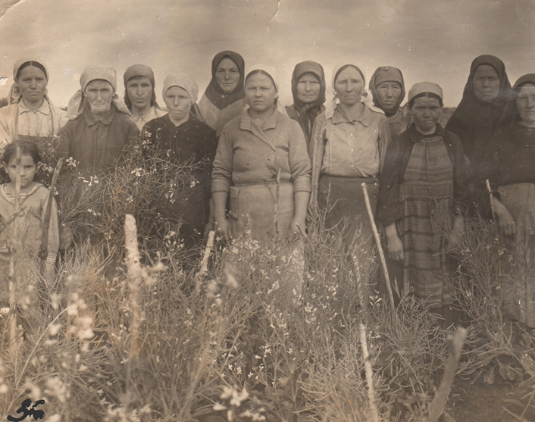
В 1933 году силами спецпереселенцев был построен «Второй Мартюш» (сейчас его называют «Старый посёлок»). Он представлял собой 29 четырёхквартирных дома и два барака, сделанных из саманного кирпича. Здесь же началось строительство деревянных домов. Количество жителей предположительно было более тысячи.
В это же время в посёлке создаётся неуставная сельхозартель «Новая жизнь», которая вскоре была преобразована в колхоз «Новая жизнь». Более 20 лет его возглавлял Максим Петрович Зуев.

Slide 10
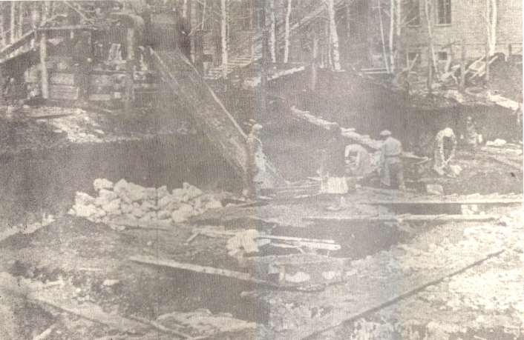
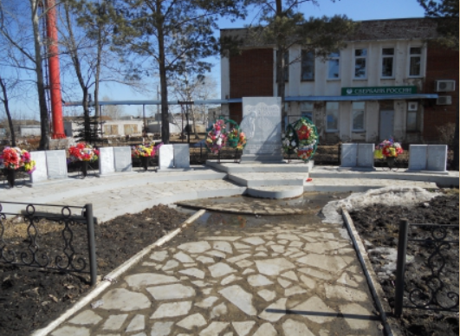
В годы Великой Отечественной войны молодые парни и мужчины из п. Мартюш были призваны на защиту Родины. Из 102 имён погибших в годы войны на обелиске в д. Брод 22 фамилии принадлежат мартюшовцам.

Slide 11
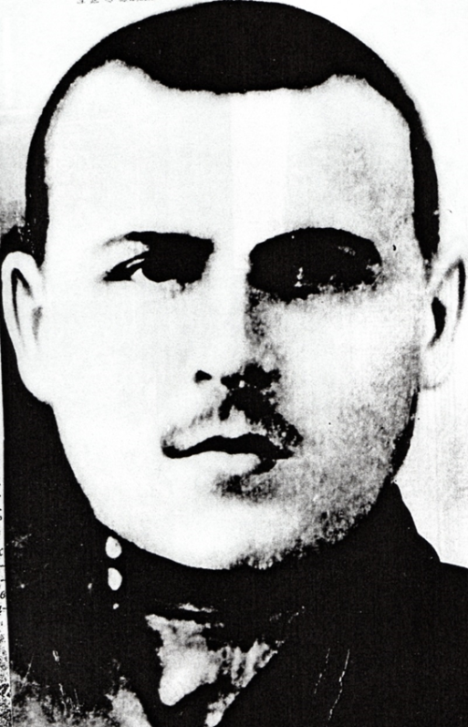
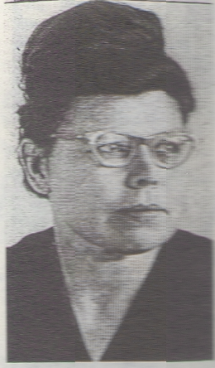
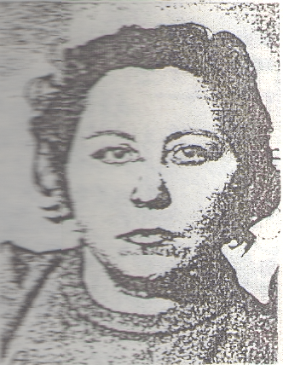
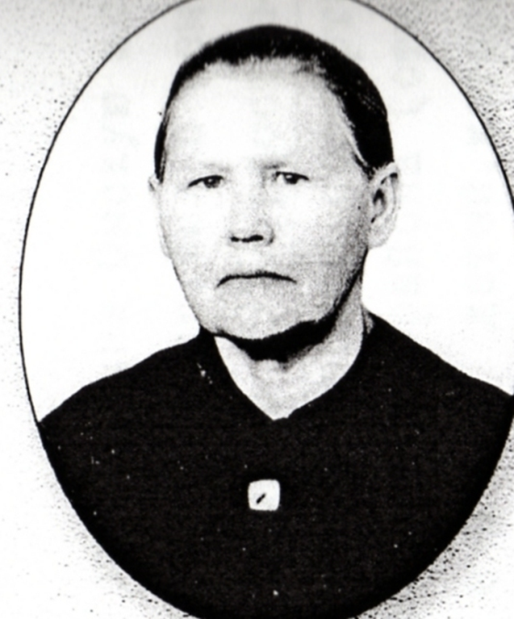
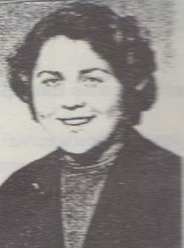
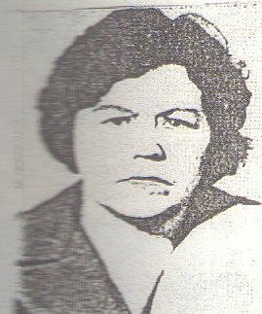
Семья Андреевых: Трофим Кириллович и Миропия Васильевна. Дети: Фекла. Екатерина, Нина, Клавдия.

Slide 12
Используемые материалы:
Мемориал жертв политических репрессий (Екатеринбург)
https://clck.ru/3De5vx
Андреева Ф., Спецпоселение Мартюш : документальная повесть. — Каменск-Уральский : Каменск-Уральская типография, 2004. — 400 с.
Андреева Ф., История спецпоселения Мартюш в документах (1930-2007) книга 5. — Каменск-Уральский : Каменск-Уральская типография, 2010. — 116 с.
Автобиография Ф.Т. Андреевой, документы педагога, писателя, исследователя, правозащитницы /Архив Каменска- Уральский
https://xn----7sbbgroqcqlzu7b.xn--p1ai/index.php/elektronnye-vystavki/52-avtobiografiya-f-t-andreevoj-dokumenty-pedagoga-pisatelya-issledovatelya-pravozashchitnitsy

